Slide 1
第三讲作业
————马奋奇 522432910028

Slide 2
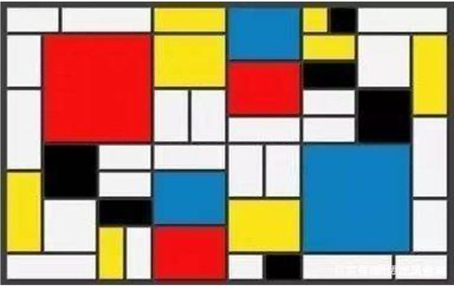
浅析蒙德里安的《红黄蓝白黑的构图》
皮特·蒙德里安的《红、黄、蓝、白、黑的构图》是几何抽象的典范，是蒙德里安艺术遗产的标志。这件作品是用一系列直线和直角精心构建的，形成了一个既鲜明又有节奏复杂的网格。构图是由水平和垂直元素的相互作用来定义的，这是蒙德里安作品的一个特点。
这幅画的配色方案是刻意克制的，以红、黄、蓝等原色与白、灰、黑等中性色并列。这种有限的调色板不是单纯的审美选择，而是蒙德里安追求艺术的纯粹和减少的深刻表达。这些元素的简单掩盖了通过它们的精确安排实现的复杂的平衡与和谐。每一种颜色和线条都经过精心定位，创造出一种动态的平衡，体现了蒙德里安对普遍和谐与秩序的哲学追求。
这幅画不仅仅是色彩和线条的排列;这是蒙德里安对一个复杂与简单、多样与统一并存的世界的视觉表现。鲜明的几何形状象征着支撑宇宙结构的复杂和相互依存的关系。从本质上讲，“红、黄、蓝、白、黑的构图”是对平衡、和谐和存在的基本结构的深刻思考。

Slide 3
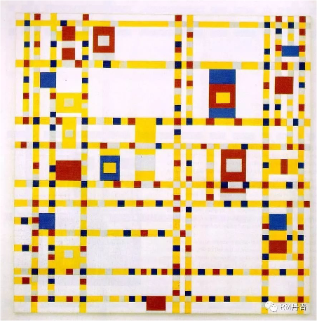
浅析皮特·蒙德里安的《百老汇爵士乐》
《百老汇爵士乐》创作于蒙德里安在纽约的时期，与他早期的作品有很大的不同。这件作品是对现代城市景观充满活力的致敬，反映了城市活力对蒙德里安艺术发展的影响。
与他早期的作品不同，这幅画放弃了简朴的黑色网格线，采用了更生动、更丰富多彩的方法。画布由不同大小和颜色的小矩形组成的线条分割，给人一种运动感和流动性。原色——尤其是明亮的、占主导地位的黄色与红色和蓝色混合在一起，创造出活泼多样的视觉节奏。蒙德里安运用色彩和线条的这种演变反映了他从早期的束缚中解放出来，反映了纽约市的自由和活力。
“Broadway Boogie Woogie”不仅是这座城市的视觉表现，也是对当时蓬勃发展的爵士文化的致敬。这幅画抓住了爵士乐的精髓——它的节奏、能量和自发性。这幅构图，以其脉动的色彩和形状，唤起了夜空下的城市景观的感觉，充满了建筑物闪烁的灯光和城市生活的繁华运动。
这件作品标志着蒙德里安职业生涯中的一个重要时刻，展示了他适应和发展自己风格的能力，以应对新的环境和影响。“百老汇布吉伍吉”是蒙德里安作为一名艺术家的不朽遗产的证明，他不断寻求通过独特而不断发展的视觉语言捕捉他周围环境和经历的本质。

Slide 4
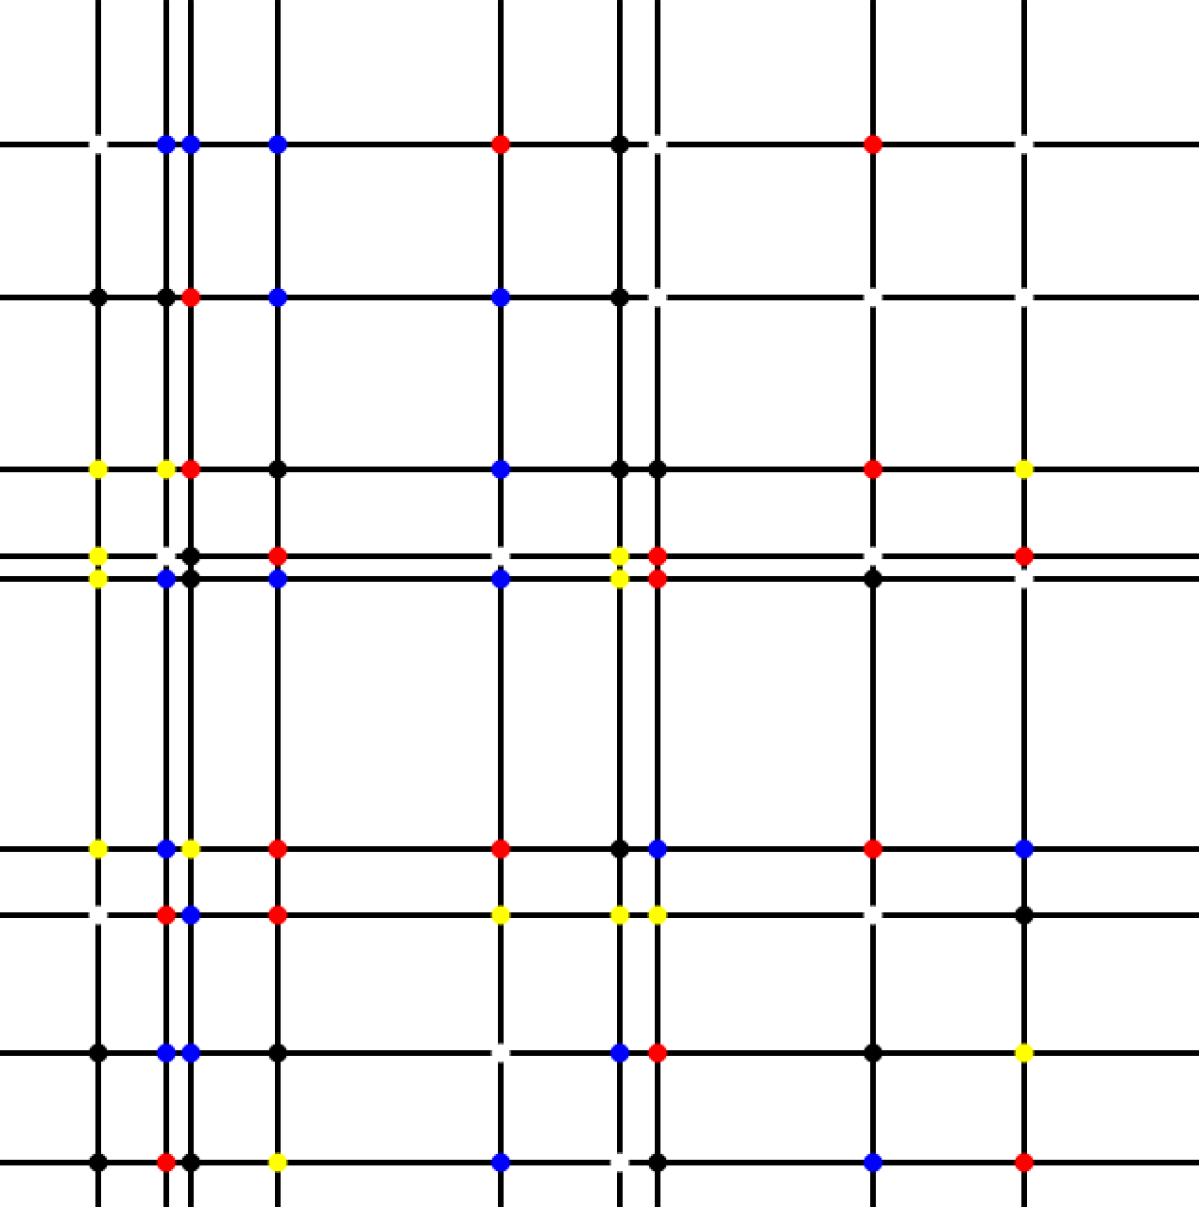

个人作品的实现
蒙德里安的作品以其简洁的几何形式和鲜明的颜色对比而闻名。他的作品通常包括使用纯色的大胆直线和矩形，主要色彩为红色、蓝色、黄色以及大量的黑色和白色。
在这个创作中，保持了蒙德里安的基本风格，同时引入一些创新。我们将使用随机生成的线条来创建一个动态的网格，并在网格的交点处放置大小固定的彩色圆点。这些圆点不仅仅限于蒙德里安常用的色彩，还会包括一些其他鲜艳或中性的色彩，以增加作品的现代感和创新性。
此作品的核心是蒙德里安的简洁几何美学与现代编程技术的结合。通过随机化线条的位置和颜色选择，每次运行代码都会生成一个独特的作品，展示了传统艺术与现代技术的融合。这不仅是对蒙德里安风格的一种致敬，也是对其理念的一种现代演绎和扩展。

Slide 5
Thanks for your attention !

